Slide 1
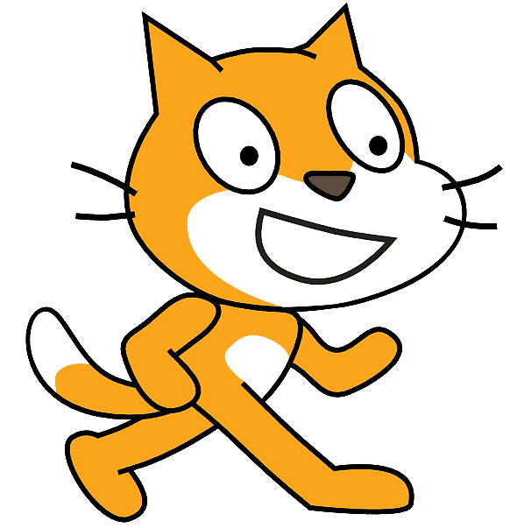

À l’aide de Scratch, présente une action ou une idée qui aide à atteindre l’objectif de développement durable visé.
Pour relever ce défi, tu devras respecter
différentes contraintes.
Contenu de l’animation ou du jeu interactif
Ton animation ou ton jeu devra comprendre:
 | au moins une action ou une idée concrète
 | au moins deux arrières-plans
 | au moins deux sprites
 | au moins un son ou un enregistrement audio
 | au moins un dialogue entre deux sprites
 | une interaction (ex.: question) avec l’utilisateur
Présentation du RÉCIT, mise à disposition, sauf exception, selon les termes de la Licence CC 4.0 international.

Slide 2

Contenu du programme Scratch
Ton programme devra comprendre:
 | des blocs de mouvements pour animer les sprites
 | au moins un bloc capteur (ex.: pour poser une question à l’utilisateur)
 | au moins une structure conditionnelle
 | au moins une boucle de répétition
 | au moins deux blocs de départ différents
 | une animation dont la durée est entre 2 et 4 minutes
Éléments relatifs à la publication
En vue de la publication de ton programme, tu devras:
 | avoir un titre significatif suivi de Kreocode 20XX (ex.: Ma ville durable - Kreocode 20XX)
 | utiliser des images, des photos ou de sons libres de droits (ne pas utiliser de photos ou de données nominatives comme le prénom ou le nom d’un élève, de son groupe ou de son école)
 | au besoin, indiquer les sources dans l’espace Notes et crédits
 | porter une attention particulière à l’utilisation de la langue
 | indiquer comment démarrer le programme dans la section Instructions s’il ne démarre pas avec le drapeau vert
 | partager le projet lorsqu’il est complété

